Slide 1



Solución de modelado para el posicionamiento continuo de entregas en el marco de repartos a domicilio
Barrena Gualtieri, Hugo Daniel
Iglesias Marchese, Mariano

Slide 2
Motivación
A nivel mundial existen miles de aplicaciones de propósito específico, orientados al seguimiento, que proveen servicios de posicionamiento.
A pesar de la variada gama de servicios, sigue siendo un mercado que cuenta con varios aspectos sin cubrir, donde uno de estos es el seguimiento continuo del posicionamiento de las entregas realizadas mediante repartos a domicilio. Esta es la principal motivación de esta tesina donde se explora esta característica mencionada.

Slide 3
Objetivo
Diseñar una solución de modelado para el seguimiento continuo del posicionamiento de las entregas realizadas mediante repartos a domicilio.
  Proveer el comportamiento para brindar soporte al seguimiento continuo del posicionamiento de las entregas.
    Utilizar la posición actual del repartidor para poder proveer información de las entregas que realizará el mismo.
    Implementar un prototipo funcional a partir del modelo propuesto.
      Brindar servicios de seguimiento continuo de entregas de pedidos provistos por un local de comidas.

Slide 4
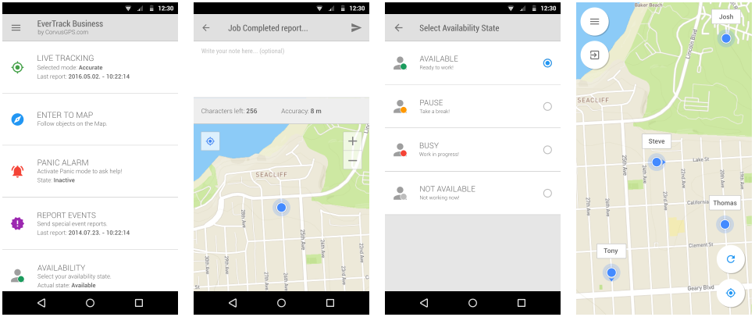

Algunos sistemas similares analizados en la tesina

Slide 5

Algunos sistemas similares analizados en la tesina

Slide 6
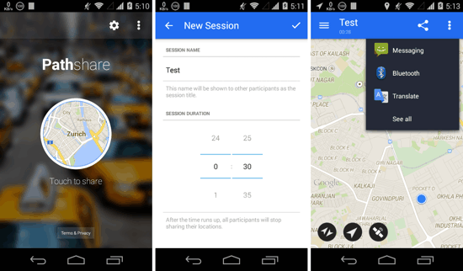

Algunos sistemas similares analizados en la tesina

Slide 7
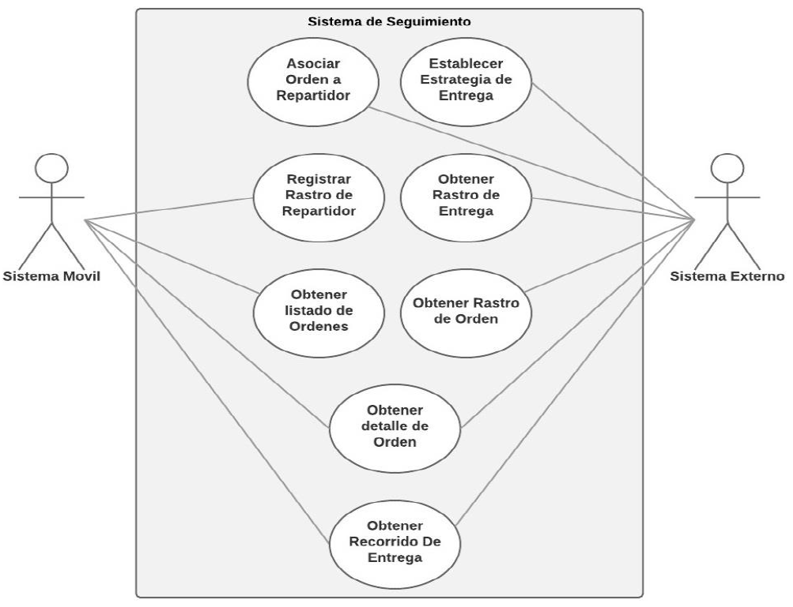
Casos de uso a considerar en el modelo

Slide 8
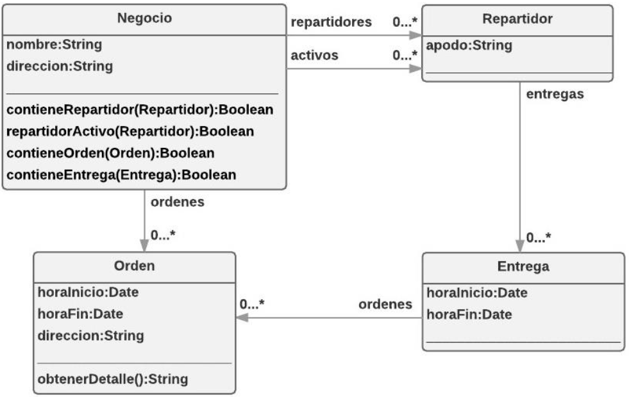
Modelo propuesto – Punto de entrada

Slide 9
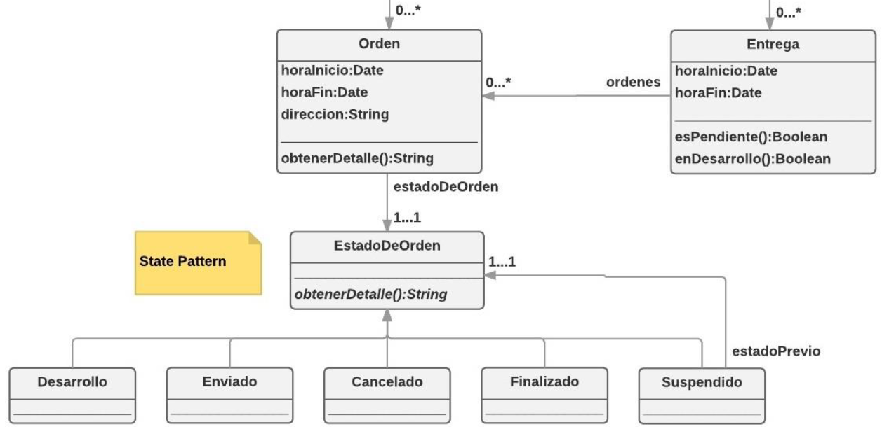
Modelo propuesto - Estados de una orden

Slide 10
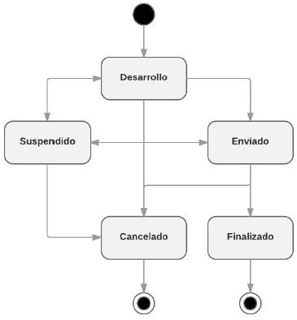
Modelo propuesto - Estados de una orden (DTE)

Slide 11
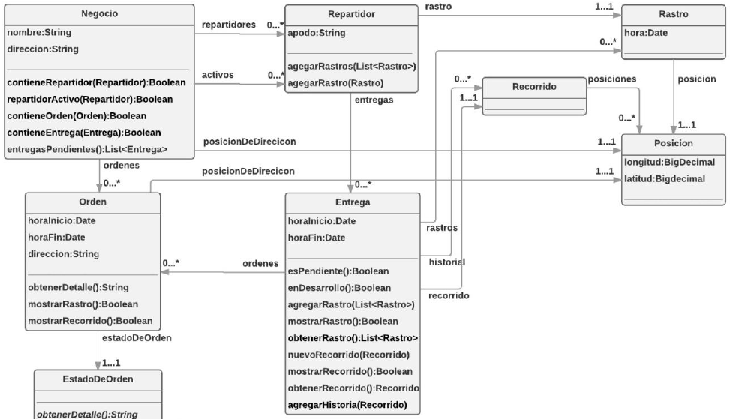
Modelo propuesto - Seguimiento

Slide 12
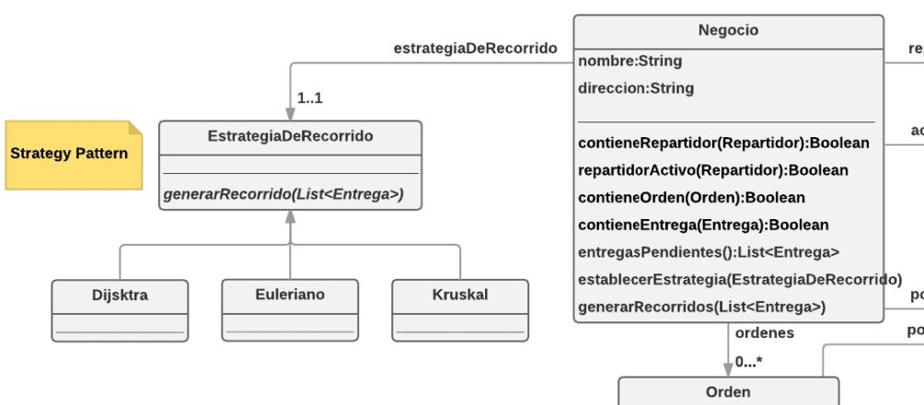
Modelo propuesto – Estrategias de cálculo de recorridos

Slide 13
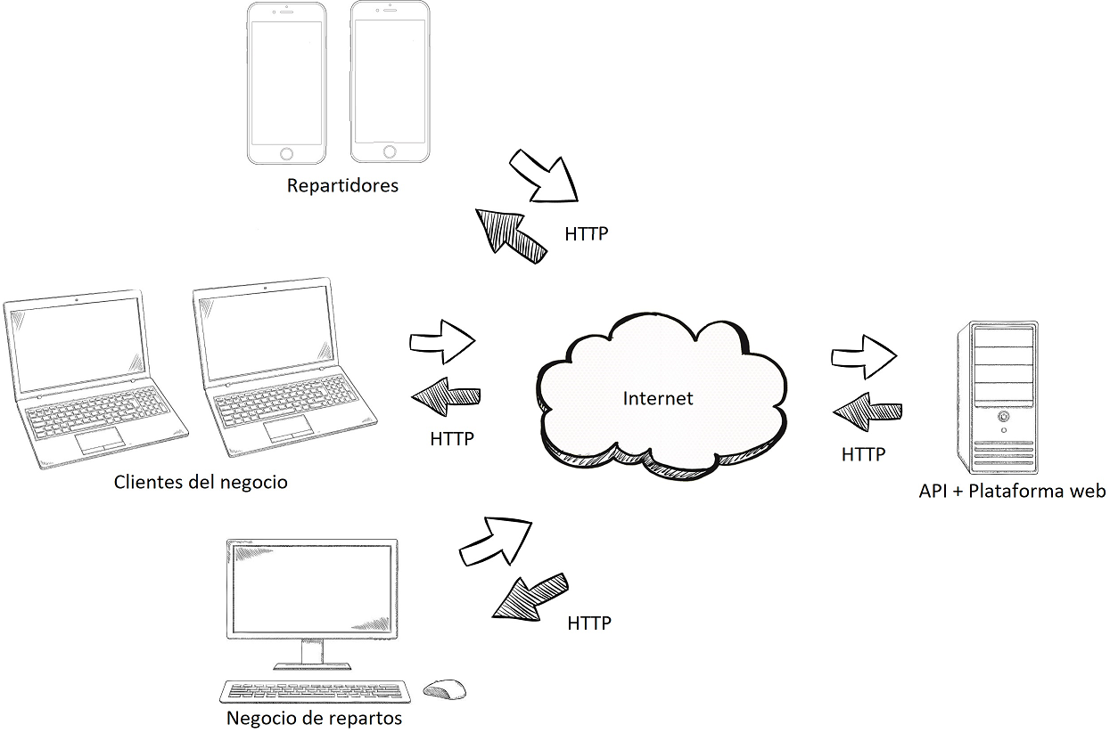


Prototipo desarrollado - Arquitectura

Slide 14
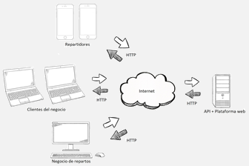
Prototipo desarrollado - Arquitectura
El prototipo está compuesto de tres partes:
  Una plataforma web que se encarga de la lógica de negocio y sirve para mostrar el recorrido de los repartidores en un mapa.
  Una aplicación móvil que cada repartidor tiene instalada en su dispositivo móvil la cual permitirá recolectar su posición actual a medida que éste se va moviendo.
  Una API que brinda acceso a parte de la lógica de negocio y sirve de interfaz de comunicación entre la plataforma web y la aplicación móvil.

Slide 15
Prototipo desarrollado - API REST
GET /api/repartidores/:id_repartidor/entrega_activa
Devuelve la lista de órdenes asociada al repartidor (representado por “:id_repartidor”) ordenadas según la estrategia elegida por el negocio.
POST api/ordenes/:id_orden/marcar_como_cancelado
Permite pasar la orden (representada por “:id_orden”) a estado "Cancelado".
POST api/ordenes/:id_orden/marcar_como_finalizado
Permite pasar la orden (representada por “:id_orden”) a estado "Finalizado".
POST api/repartidores/:id_repartidor/rastros
Permite enviar la última posición del repartidor (representados por “:id_repartidor”).

Slide 16
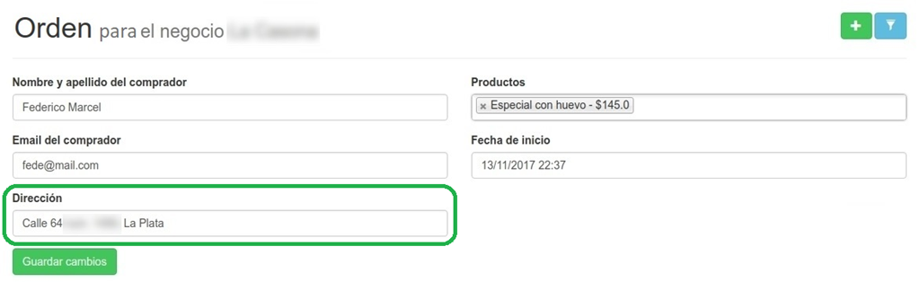


Prototipo desarrollado – Exploración API mapas
Imagen de la carga de una orden y su correspondiente posición geográfica (Google Maps Geocoding API).

Slide 17
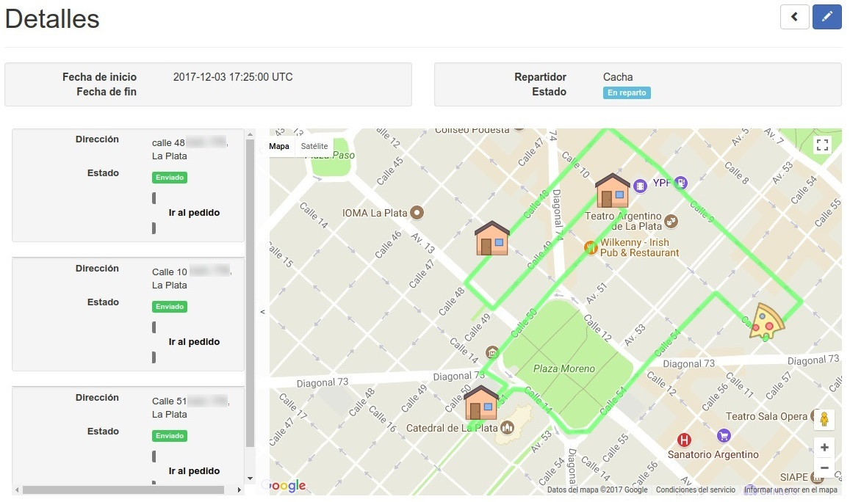
Prototipo desarrollado – Exploración API mapas
Imagen desde la web del recorrido recomendado (Google Maps Distance Matrix API, Google Maps Javascript API, y Google Maps Directions API).

Slide 18
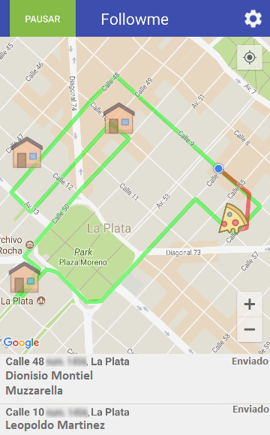
Prototipo desarrollado – Exploración API mapas
Imagen desde la aplicación móvil del recorrido recomendado (Google Maps Directions API, Google Maps Android API, y Google Play Services Location).

Slide 19
Prototipo desarrollado - Demo
Ejemplo de uso del prototipo (video)

Slide 20
Conclusiones
Se presentó un diseño flexible y adaptable como solución de modelado para el seguimiento continuo del posicionamiento de las entregas realizadas mediante repartos a domicilio.
Se implementó un prototipo focalizado a brindar servicios de seguimiento continuo de entregas de pedidos provistos por un negocio de comidas.
  Viabilidad de recolectar la información del repartidor a medida que éste se desplaza.
  El posicionamiento continuo en tiempo real de una entrega:
    Limitado por la infraestructura de la red móvil.
    Podría generar un alto consumo de datos en los dispositivos móviles de los repartidores.
    Gran consumo de la batería al usar el GPS.

Slide 21
Algunos trabajos futuros
Explorar distintos dominios de uso, para poder generar así extensiones concretas de los conceptos necesarios en el modelo propuesto.
Definir otras estrategias para el cálculo de recorrido, por ejemplo, que las entregas tengan una prioridad.
Considerar algún tipo de comunicación por medio de mensajes entre el negocio de repartos y los repartidores.
Evaluar la posibilidad de informar cuantos pedidos faltan entregar antes de que le llegue el turno al del usuario junto al tiempo estimado de entrega.

Slide 22
¿Preguntas?

